Slide 1


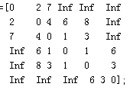
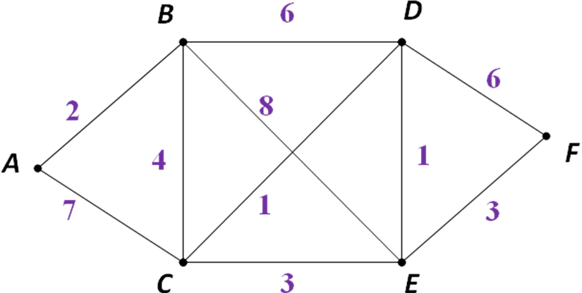
邻接矩阵
2
4
1
6
3
5

Slide 2
Floyd最短路算法
for i=1:n
for j=1:n
for m=1:n
if U(i,j)>U(i,m)+U(m,j)
U(i,j)=U(i,m)+U(m,j);
%U(i,j)存储点i到点j的最短路径的长度
S(i,j)=S(i,m);
%S(i,j) 存储点i到点j的路径中间点
end
end
end
end

Slide 3
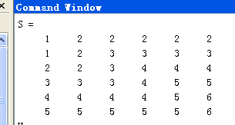
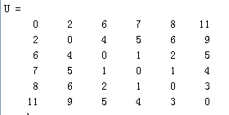
2
4
1
6
3
5
%S(i,j) 存储点i到点j的路径中间点
%U(i,j)存储点i到点j的最短路径的长度

Slide 4
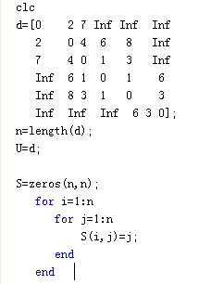

Slide 5
for i=1:n
for j=1:n
for m=1:n
if U(i,j)>U(i,m)+U(m,j)
S(i,j)=S(i,m);
%S(i,j) 存储点i到点j的路径中间点'
U(i,j)=U(i,m)+U(m,j);
%U(i,j)存储点i到点j的最短路径的长度'
end
end
end
end

Slide 6
renshu=[50 40 60 20 70 90];
juli=[inf inf inf inf inf inf];
for i=1:n
juli(i)=U(i,:)*renshu';
end
S
U
renshu
juli
[minjuli,cunzi]=min(juli)
start=input('Enter the start-node:start=')
endnode=input('Enter the end-node:endnode=')
minroad=road(U,S,start,endnode)

Slide 7
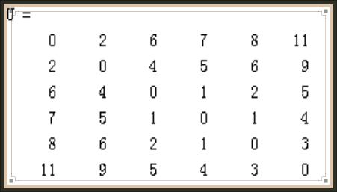
例：已知有6个村子，相互间道路如图所示。欲合建一所小学，已知A处有小学生50人，B处40人，C处60人，D处20人，E处70人，F处90人，问学校应建在哪个村子，使得学生上学最方便。

Slide 8
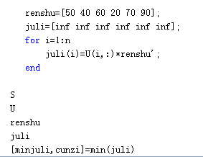
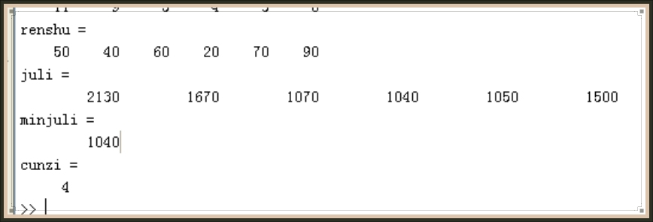

Slide 9
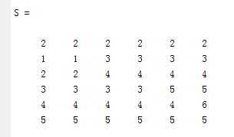
start=input('Enter the start-node:start=')
endnode=input('Enter the end-node:endnode=')
minroad=road(U,S,start,endnode)
此段程序的输出为：
Enter the start-node:start=1
start = 1
Enter the end-node:endnode=6
endnode = 6
minroad =
1 2 3 4 5 6

Slide 10
